Slide 1
Mreže i internet
Povezivanje računala - računalna mreža

Slide 2
Računalna mreža (Network)
Da bi računala mogla međusobno komunicirati i razmjenjivati podatke, moraju biti povezana.
Mreža računala skup je povezanih računala koja mogu međusobno komunicirati radi razmjene podataka preko nekog medija za prijenos podataka.
Računalna mreža mora imati najmanje dva računala koja su međusobno povezana.

Slide 3
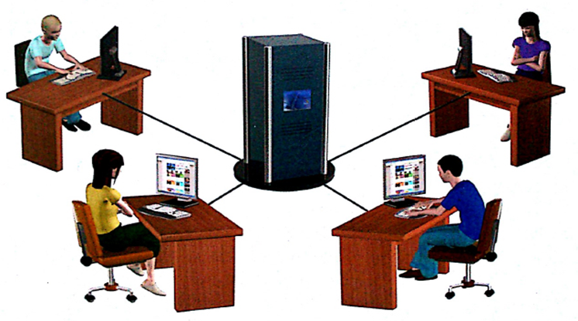
Komponente računalne mreže
To je sustav strojne i programske opreme koju čine:
računalo kao primatelj/pošiljatelj
medij za prijenos podataka (žični/bežični)
norme za prijenos (protokoli)
uređaji za povezivanje i upravljanje komunikacijom

Slide 4
Zašto računalna mreža?
Ukratko, prednosti umreženih računala:
Omogućuje korisnicima dijeljenja resursa (bilo da su to podatci, ili oprema poput pisača neovisno o fizičkoj udaljenosti)
Veća pouzdanost zbog smještaja podataka na više računala u slučaju kvara
Omogućuje komunikaciju između korisnika koji su fizički odvojeni (mogu biti i u različitim zemljama)

Slide 5
Koji su nedostatci mrežnog rada?
Postoje i određeni nedostatci korištenja umreženim računalima:
Smanjena sigurnost – podatci se mogu prepriječiti (presresti) ili ukrasti zbog neopreznosti pojedinih korisnika
Složenost sustava – teže je održavati tako složen sustav nego pojedinačno računalo
Opasnost od zlonamjernih programa (virus, spyware, spam)
Smanjuje se samostalnost u radu i povećava odgovornost korisnika.

Slide 6
Računalna komunikacija
Svi podatci koje računalo obrađuje i pamti, zapisani su u obliku 0 (nula) i 1(jedinica) i čuvaju se i pamte u spremnicima.
Računala komuniciraju tako da se sadržaji spremnika jednog računala (nizovi bitova) prenose u spremnik drugog računala.
Način prijenosa bitova ovisi o vrsti računalne mreže.

